Slide 1
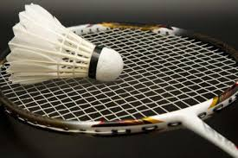
Badminton

Slide 2
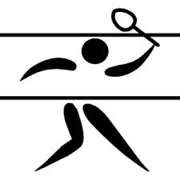

Badminton (kometka, wolant, pot. paletki) – dyscyplina sportowa, gra 2- lub 4-osobowa. Od 1992 jest pełnoprawną konkurencją olimpijską.

Slide 3
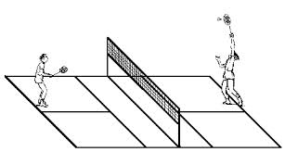
Wstęp
Gra polega na przebijaniu nad siatką lotki za pomocą rakietki; gra rozgrywana jest na punkty na polu o długości 13,4 m i szerokości 6,1 m. Siatka o szerokości 76 cm zawieszona jest na wysokości 1,524 m; lotka o masie od 4,74 g do 5,50 g wykonana jest z 16 piórek (naturalnych lub syntetycznych). Klasyczny mecz składa się z setów rozgrywanych do 21 punktów lub dwóch punktów przewagi. Gra kończy się w momencie gdy jeden z zawodników lub drużyn wygrywa dwa sety. Badminton jest grą, w której liczy się czas reakcji, technika, ale przede wszystkim kondycja fizyczna.

Slide 4
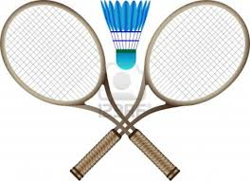
Historia
Badminton jest grą bardzo starą. Trudno jest jednoznacznie określić genezę badmintona na świecie. W pozostałościach dawnej cywilizacji azteckiej i chińskiej spotyka się rysunki, przedstawiające grę przypominającą badminton, co świadczy o tym, iż w różnej postaci ta forma aktywności fizycznej była znana od wielu tysięcy lat prawie na wszystkich kontynentach. Sama nazwa gry pochodzi od nazwy angielskiej posiadłości (Badminton House) VIII księcia Beaufort, leżącej w hrabstwie Gloucestershire niedaleko Bristolu, która nazywała się właśnie Badminton. To tam około roku 1870 odbył się pierwszy pokaz gry opartej na podbijaniu rakietką lotki wykonanej z korka i piór z zastosowaniem reguł zbliżonych do współczesnych.

Slide 5

Po kilku latach przyjęto jednolity zbiór przepisów gry, w których do dzisiaj niezmienne pozostały długość i szerokość boiska (w rzeczywistości były to wymiary salonu, w którym odbył się pierwszy pokaz) oraz wysokość siatki. Z biegiem czasu gra stawała się coraz bardziej popularna. Zyskała sympatię nie tylko w gronie amatorów, lecz także i profesjonalistów. Z tego to właśnie powodu powołano MFB, czyli Międzynarodową Federację Badmintona.

Slide 6

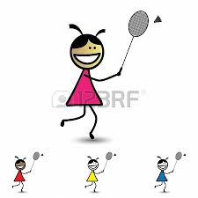
W Polsce rozwój badmintona przypada na lata 70. XX wieku. Już pierwszej połowie lat siedemdziesiątych XX wieku była uprawiana w Akademickim Ośrodku Sportowym przy Politechnice Gdańskiej, przez kadrę i studentów uczelni. 7 listopada 1977 r. powstał PZB, czyli Polski Związek Badmintona. Na świecie badminton najbardziej popularny jest w krajach wschodniej Azji (Chiny, Japonia, Korea itd.) oraz w Danii. W Europie, oprócz Danii, jego główne ośrodki znajdują się w Wielkiej Brytanii, Niemczech i Szwecji, natomiast w Polsce w Suwałkach, Głubczycach, Dębnicy i Słupsku.

Slide 7
Olimpijska kariera badmintona rozpoczęła się w roku 1988 na Letnich Igrzyskach Olimpijskich w Seulu, gdzie grę potraktowano pokazowo. Badminton bardzo szybko stał się modny i już na Igrzyskach w Barcelonie w 1992 roku włączono go do programu jako dyscyplinę medalową. Do zdobycia były wtedy tylko dwa medale – złoty i srebrny. Możliwość zdobycia brązu pojawiła się dopiero w Atlancie w 1996 r. W Atenach badminton rozgrywany był w pięciu konkurencjach: gra pojedyncza kobiet, gra pojedyncza mężczyzn, gra podwójna kobiet, gra podwójna mężczyzn oraz gra mieszana.
Na olimpiadzie w Atenach w konkurencji tej spośród polskich reprezentantów wystartowali Przemysław Wacha (gra pojedyncza), Michał Łogosz i Robert Mateusiak (gra podwójna).

Slide 8


